Slide 1
IF-5171
Data Science and Artificial Intelligence
“Prediksi harga minyak mentah dunia dengan mempertimbangkan faktor COVID-19 menggunakan Linear Regression dan LSTM”
Istifa Shania
Nadhira Virliany
November 2023

Slide 2
Pengantar
Fluktuasi harga minyak mentah dunia akibat peristiwa global pandemi COVID-19
Minyak mentah berperan penting dalam perekonomian negara
Prediksi harga minyak mentah menjadi aspek kritis dalam perencanaan ekonomi
Tujuan
Mengembangkan model yang dapat menangani tantangan peristiwa global dalam memprediksi harga minyak mentah dunia yang fluktuatif
https://www.weforum.org/agenda/2022/02/why-oil-prices-matter-to-global-economy-expert-explains/

Slide 3
Studi Literatur
No | Tahun | Judul | Keterangan
1 | 2020 | Brent oil price prediction using Bi-LSTM network | Estimasi harga minyak mentah data Brent dengan menggunakan kerangka BOP-BL dengan berdasarkan konsep Bi-LSTM.
2 | 2022 | Artificial Intelligence-based prediction of crude oil prices using multiple features under the effect of Russian- Ukraine war and COVID-19 pandemic | Estimasi perubahan harga minyak dunia menggunakan metode linear regresi, rain forest, support vector machine, LSTM dan Bi-LSTM.
3 | 2023 | A New Approach for Forecasting Crude Oil Prices Based on Stochastic and Deterministic Influences of LMD Using ARIMA and LSTM Models | Forecasting harga minyak mentah dunia menggunakan metode hibrida dari LMD, ARIMA, dan LSTM
https://doi.org/10.32604/iasc.2020.013189, https://doi.org/10.3390/math10224361, https://ieeexplore.ieee.org/document/10040670

Slide 4
Keys Important
Crude Oil Prediction
“Peristiwa global” Covid-19
Metode hibrida dari EEMD, ARIMA, dan LSTM

Slide 5
Data
Histori harga minyak dunia yang dicatat oleh NY Mercantile dan dipublikasi secara bebas di Yahoo Finance https://finance.yahoo.com/quote/CL%3DF/history?p=CL%3DF
Data yang digunakan : tahun 2010 - 2022
Skenario
Skenario | Training | Testing
1 | Jan 2010 - Dec 2021 (12 bulan faktor Covid) | Jan 2022 - Aug 2022
2 | Jan 2010 - Dec 2020 ( 1 bulan faktor Covid) | Jan 2021 - Mei 2021

Slide 6
Hipotesis
Hipotesis Nol (H0): Tidak ada perbedaan yang signifikan dalam kemampuan prediktif antara Model LSTM pertama, yang dilatih dengan data selama 12 bulan selama pandemi Covid-19, dan Model LSTM kedua, yang hanya dilatih dengan data selama satu bulan selama periode yang sama.
Hipotesis Alternatif (H1): Model LSTM pertama, yang mencakup periode latihan yang lebih panjang selama pandemi Covid-19, akan menunjukkan peningkatan signifikan dalam kemampuan prediktifnya terhadap fluktuasi harga minyak dibandingkan dengan Model LSTM kedua yang hanya dilatih dengan data selama satu bulan.

Slide 7
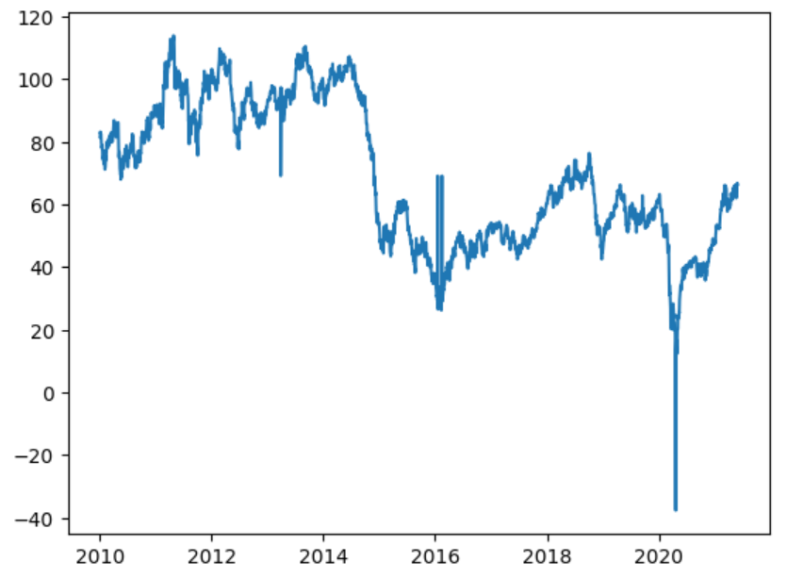
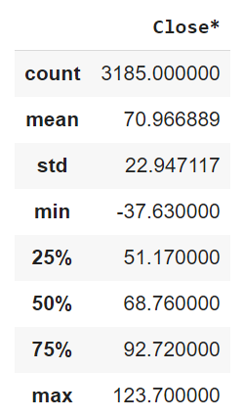
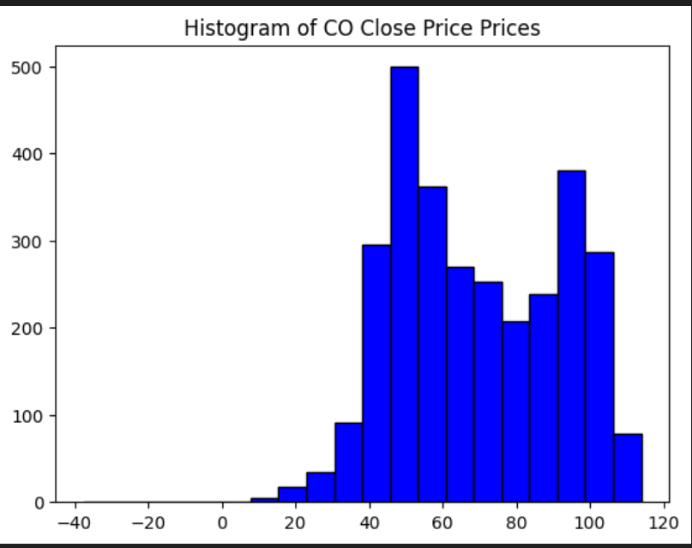
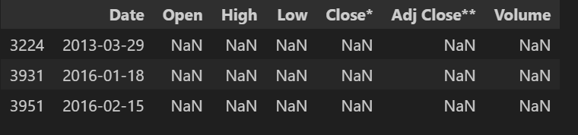
Exploratory Data Analysis
Tidak ada pencatatan harga di hari weekend
Distribusi value Close* tidak normal
Ada null value
2010-01-10 s/d 2022-08-30 (3189 rows)

Slide 8
Data Preparation
Data cleaning: convert dtype into numeric and datetime, handling null value replace with mean
Pre-processing: normalization menggunakan MinMaxScaler
Feature engineering: ensembled (stochastic deterministic component menggunakan EEMD, kemudian ARIMA)

Slide 9
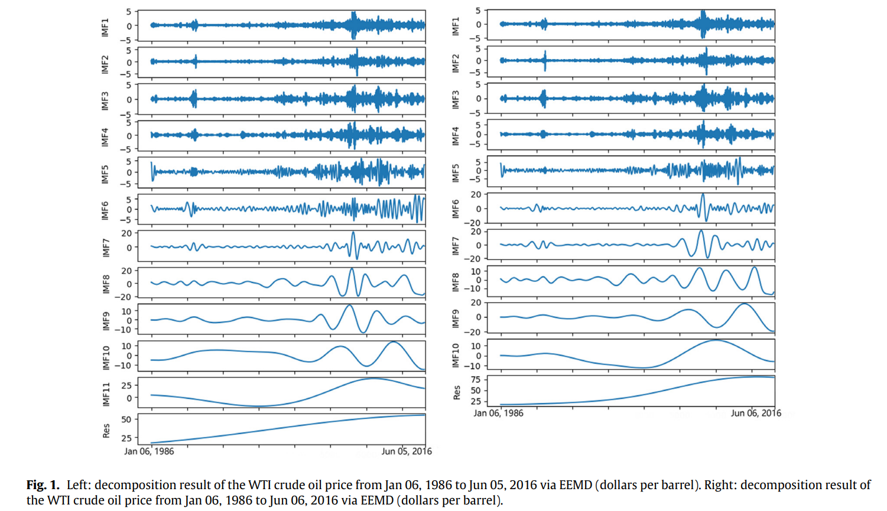
Glimpse of EEMD
EEMD (Ensemble Empirical Mode Decomposition) adalah teknik signal processing yang mendekomposisi signal menjadi intrinsic mode functions (IMFs) dan residu. IMF sederhananya adalah sinyal hasil urai dengan tingkat frekuensi yang berbeda.
Dikenal sebagai feature extraction dan metode ini berguna ketika signal adalah non-stationary dan berisi non-linearitas yang kompleks [1].
Wu, Y.-X., Wu, Q.-B. and Zhu, J.-Q. (2019) ‘Improved EEMD-based crude oil price forecasting using LSTM Networks’
[1].Jiang, F.; Zhu, Z.; Li, W.; Ren, Y.; Zhou, G.; Chang, Y. A Fusion Feature Extraction Method Using EEMD and Correlation Coefficient Analysis for Bearing Fault Diagnosis

Slide 10
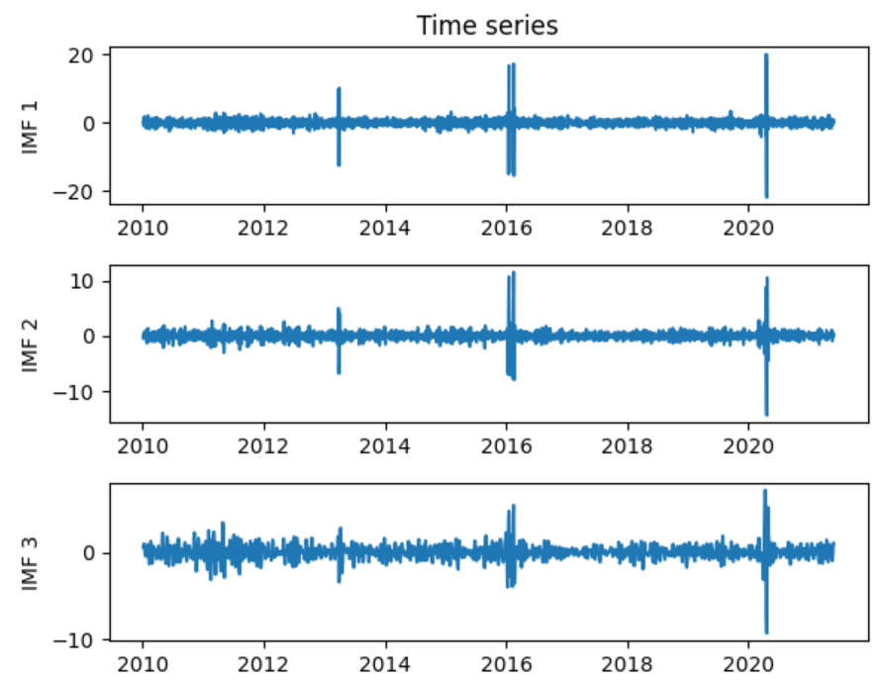
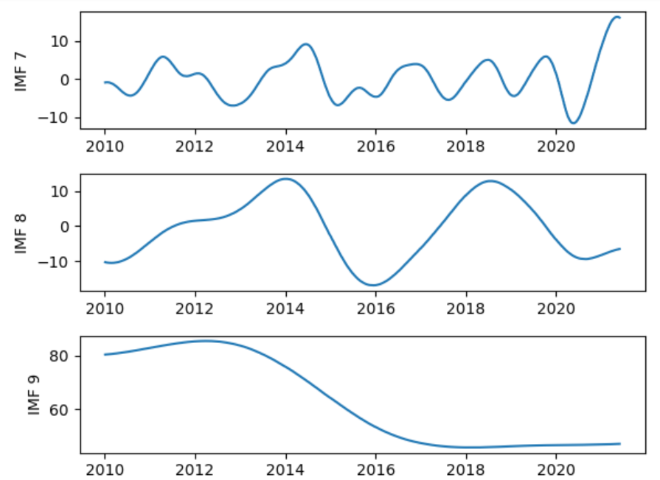
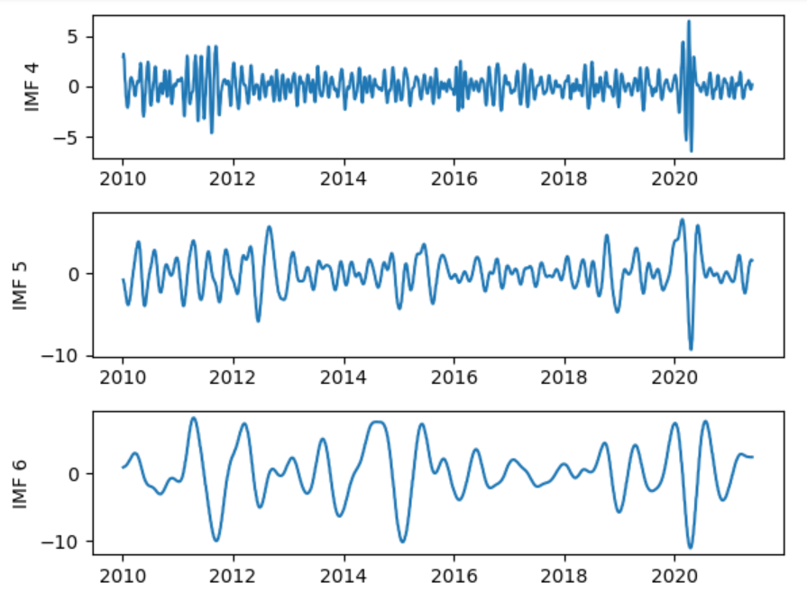
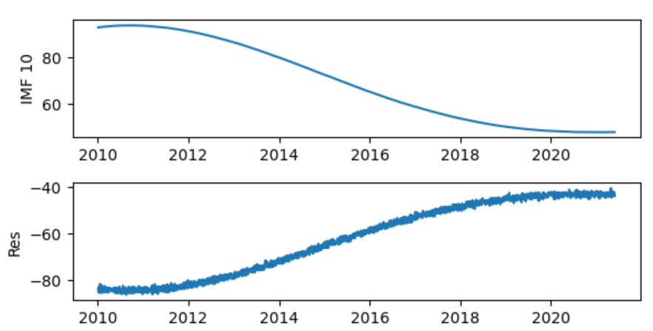
Feature Extraction

Slide 11
Glimpse of ARIMA
ARIMA (Autoregressive Integrated Moving Average) adalah model statistik yang menangkap pola autokorelasi dan rata-rata pergerakan dalam suatu deret waktu dan secara luas digunakan untuk forecasting dan efektif dalam menangkap pola linear dalam data.
Menggunakan dua metode bersama-sama, ARIMA dan LSTM, bisa lebih baik memahami pola yang sering terjadi dari beban listrik dalam jangka waktu yang lama [2].
[2] L. Tang, Y. Yi and Y. Peng, "An ensemble deep learning model for short-term load forecasting based on ARIMA and LSTM," 2019

Slide 12
ARIMA-LSTM
Kombinasi ARIMA dan LSTM dalam meramalkan harga saham minyak dapat memberikan hasil yang lebih baik karena keduanya dapat menangani aspek-aspek berbeda dari data historis harga:
ARIMA: cenderung efektif dalam menangkap tren dan pola-pola yang bersifat linear dalam data. Ini berfokus pada hubungan antara nilai-nilai sebelumnya (autoregressive), perubahan dalam data (integrated), dan nilai-nilai residual (moving average).
LSTM: menangani hubungan non-linear dan jangka waktu yang panjang dalam data. Ini memungkinkan untuk menangkap pola yang kompleks.
Kombinasi keduanya dapat memberikan keuntungan karena:
Kekuatan ARIMA: ARIMA dapat menangkap tren dasar dan pola linear.
Keunggulan LSTM: LSTM dapat menangkap pola yang lebih kompleks dan non-linear yang mungkin tidak terlihat oleh ARIMA.
Nasir, J. et al. (2023) ‘A new approach for forecasting crude oil prices based on stochastic and deterministic influences of LMD using Arima and LSTM models’, IEEE Access, 11, pp. 14322–14339. doi:10.1109/access.2023.3243232.

Slide 13
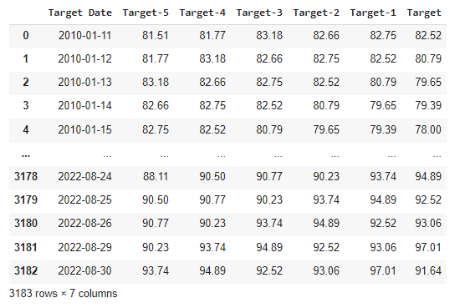
Windowing

Slide 14
Design of Experiments
Model yang diobservasi
EEMD-SD-ARIMA-LSTM
EEMD-ARIMA-LSTM
LSTM
Linear Regression
Strategi eksperimen menggunakan Grid Search
Skema validasi menggunakan K-fold cross validation (k=3)
Skenario faktor covid: Skenario 1 dan Skenario 2

Slide 15
Alur Pengolahan Data
EEMD-SD-ARIMA-LSTM
EEMD-ARIMA-LSTM
LSTM
Linear Regression
Input
Input
Input
Input
EEMD
EEMD
IMF 1
IMF-n
Res
IMF 1
IMF-n
Res
SD
Stochastic Comp.
Deterministic Comp.
ARIMA
ARIMA
Normalisasi
LSTM
LSTM
LSTM
Linear Regression

Slide 16
Hasil Eksperimen: Loss
Variasi | Skenario 1 |  | Skenario 2
 | MAE | MSE | MAE | MSE
Regresi Linear | 2282.05 | 5244999.23 | 1483.64 | 2203820.38
LSTM | 0.0173 | 0.000456 | 0.0180 | 0.000467
EEMD + SD + ARIMA + LSTM | 0.0280 | 0.00116 | 0.0141 | 0.000282
EEMD + ARIMA + LSTM | 0.0391 | 0.00247 | 0.0283 | 0.001132

Slide 17
Hasil Eksperimen: Performance Objective
Variasi | Skenario 1 |  | Skenario 2
 | MAE | MSE | MAE | MSE
Regresi Linear | 2282.05 | 5244999.23 | 1483.64 | 2203820.38
LSTM | 2.7950 | 11.8927 | 2.9135 | 12.15796
EEMD + ARIMA + LSTM | 5.1955 | 42.09876 | 23.15974 | 859.88690
EEMD + SD+ ARIMA + LSTM | 24.92479 | 958.3372 | 26.0390 | 1012.0187
Rata-rata error | 578.7417 | 1311502.82 | 383.93306 | 551423.61164

Slide 18
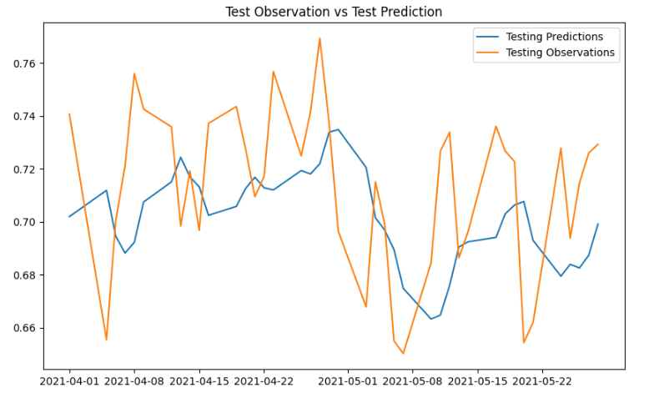
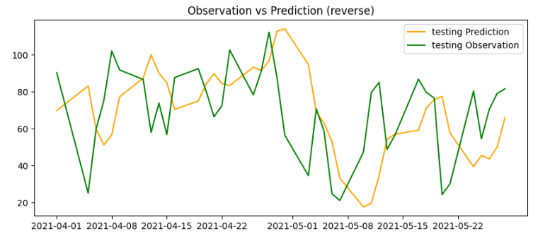
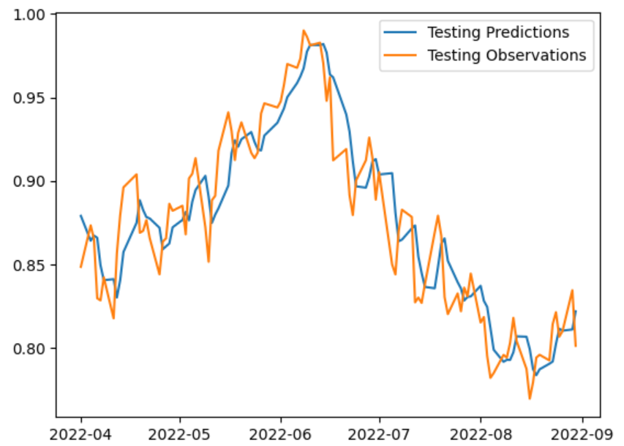
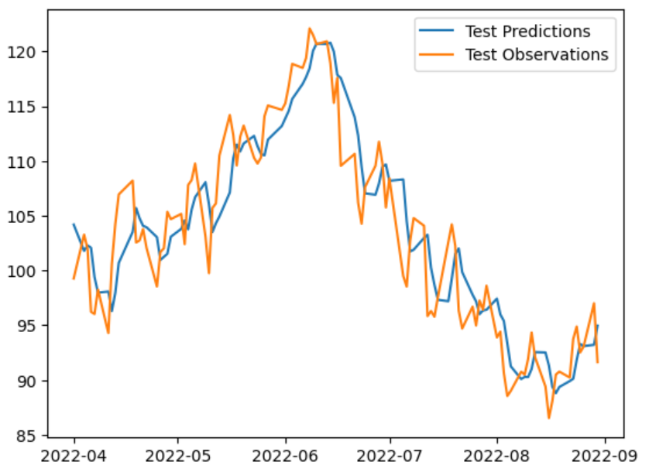
EEMD-SD-ARIMA-LSTM
LSTM

Slide 19
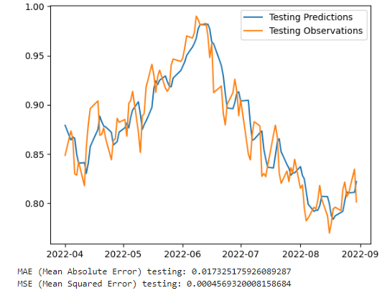
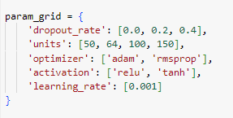
Best Model to deploy: LSTM (Skenario 1)
49
model = KerasRegressor(build_fn=create_model, epochs=100, batch_size=64, verbose=0)
{
'activation': 'tanh',
'dropout_rate': 0.0,
'learning_rate': 0.001,
'optimizer': 'adam',
'units': 50
}

Slide 20
Conclusion
Model terbaik pada kasus ini yang akan deploy adalah menggunakan LSTM skenario 1 (12 bulan faktor Covid-19)
Model dengan ensembel EEMD + SD + ARIMA + LSTM juga baik, tetapi perlu dicari lagi metode inverse yang tepat

Slide 21
Temuan Hipotesis
Hipotesis Alternatif (H1) diterima. Model LSTM pertama, yang dilatih dengan data selama 12 bulan selama pandemi Covid-19, lebih baik dalam memprediksi fluktuasi harga minyak dibandingkan dengan Model LSTM kedua yang hanya dilatih dengan data selama satu bulan.
Melibatkan periode pelatihan yang lebih lama dapat meningkatkan kemampuan model untuk menangkap dinamika kompleks dan efek jangka panjang dari peristiwa global seperti pandemi Covid-19, sehingga meningkatkan akurasi prediksi terhadap perubahan ekonomi yang lebih berkelanjutan.

Slide 22
Thank you.

